Slide 1





X
BANK MUAMALAT
Business Intelligence Analyst
Hanum Fazah Aditya Kusuma Wardani

Slide 2



X
A driven and hardworking Physics major graduate with expertise in various aspects of Data Science, I have important skills such as business understanding, goal setting, and evaluation of current business metrics. I am proficient in data collection, data understanding, exploratory data analysis, data preparation, modeling, hyperparameter tuning, evaluation, A/B testing, and providing valuable business recommendations. Additionally, I am skilled in programming languages such as Python and SQL, along with tools such as Looker, Tableau, Power BI and Excel, which allow him to utilize data effectively for meaningful insights and actionable strategies.
Hanum Fazah Aditya k
Hanum Fazah
hanumfzh

Slide 3
X
PRIMARY KEY PADA DATASET
Dataset | Primary Key
Customer | CustomerID
Products | ProdNumber
Orders | OrderID
ProductCategory | CategoryID

Slide 4
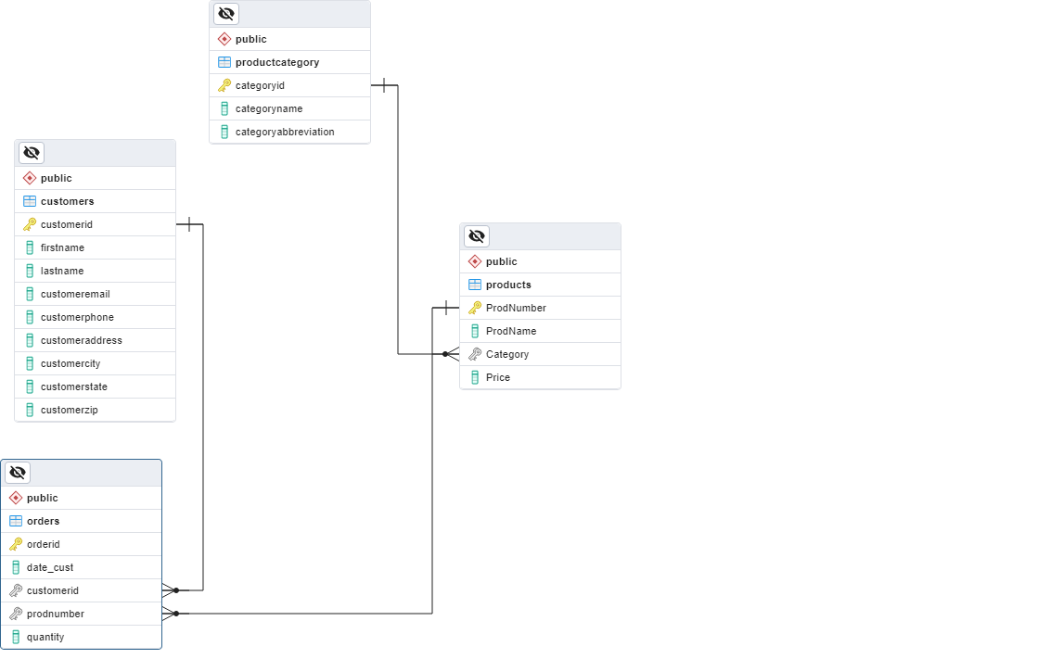
X
ENTITY RELATIONSHIP DIAGRAM

Slide 5
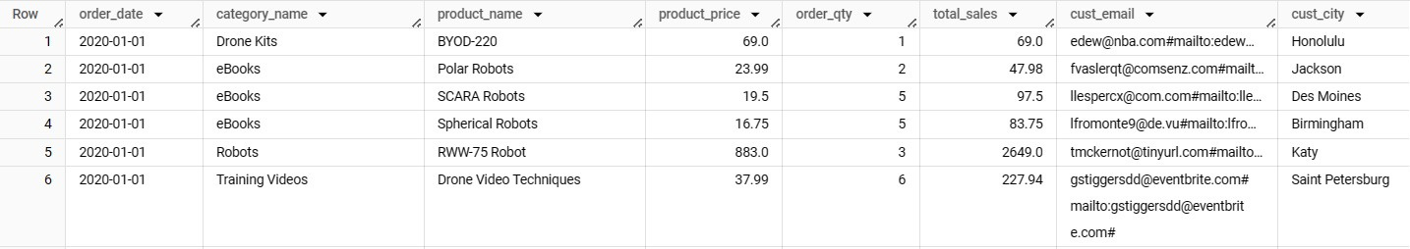

X
TABLE MASTER

Slide 6

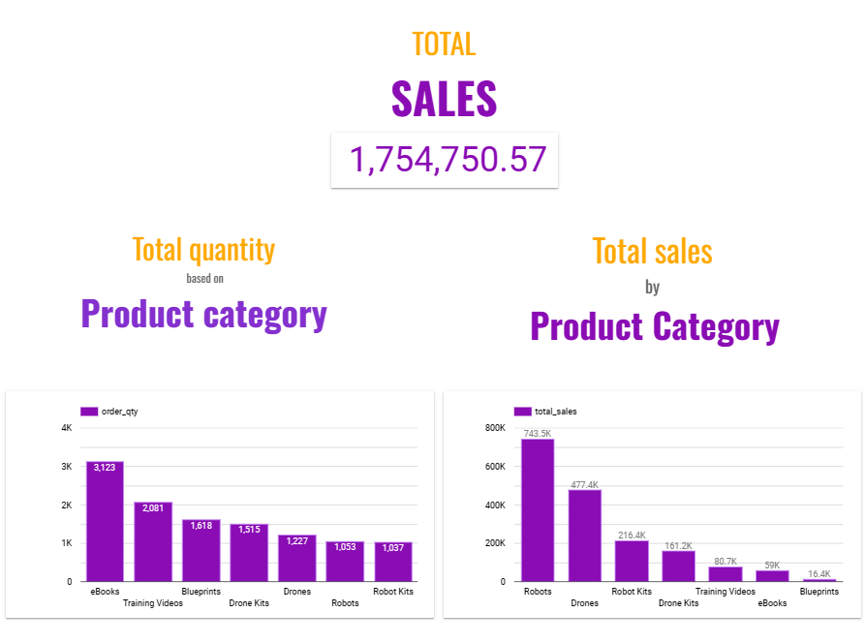

X
INSIGHT

Slide 7
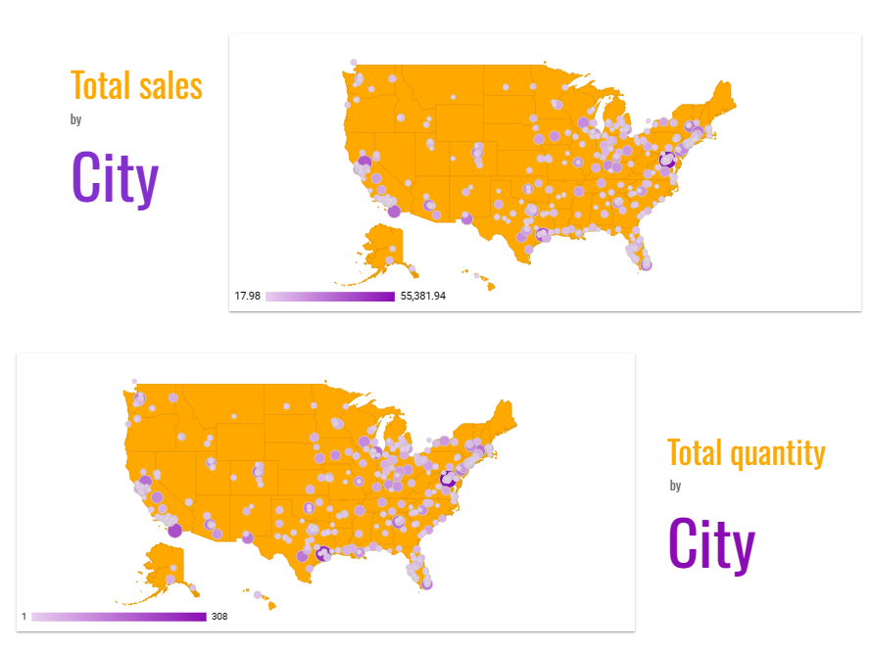
X
INSIGHT

Slide 8
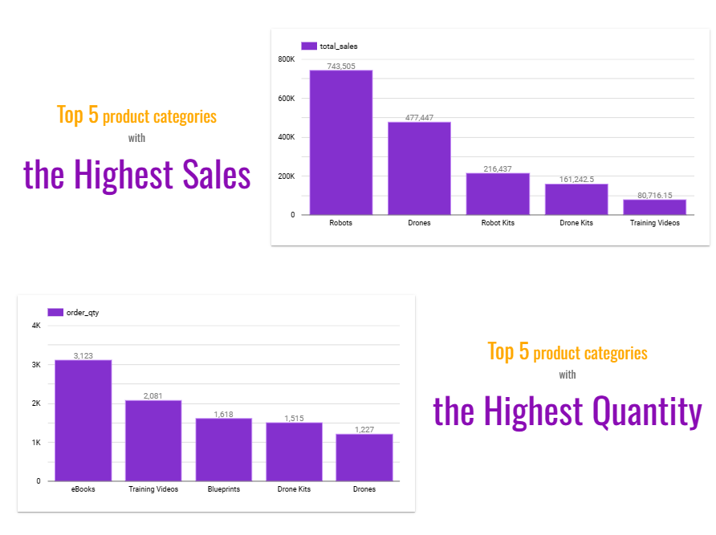
X
INSIGHT

Slide 9




X
INSIGHT
Poduk dengan peminat tertinggi adalah eBooks. eBooks memiliki penjualan yang sangat tinggi namun menghasilkan nilai sales yang rendah. Hal ini menujukkan bahwa Ebooks memiliki Harga yang rendah
Produk yang memberikan impact besar terhadap pendapatan sales adalah produk teknologi terutama robot. Robot memiliki harga jual tinggi sehingga meskipun penjualan tidak terlalu tinggi namun tetap memberikan impack sangat besar terhadap total sales
berdasarkan kota customer, lokasi customer yang membeli hanya tersegmentasi di beberapa negara bagian saja. Tidak ada perbedaan besar antara lokasi total sales dan total quantity sehingga customer memang hanya terpusat di beberapa bagian saja.

Slide 10
X
RECOMMENDATION
Membuat strategi khusus untuk memasarkan produk informasi dan pembelajaran (eBooks, Training Videos, Blueprints). Dengan meningkatnya pembelian produk informasi dan pembelajaran, diharapkan dapat memberikan output terhadap penjualan kit pembelajaran (Drone kits dan robot kits) sehingga menambah minat customer terhadap teknologi dan meningkatkan penjualan robot dan drone.
Memberikan promo terhadap kota kota dengan total penjualan kecil. Seperti promo gratis ongkos kirim, hal ini diharapkan dapat menambah total penjualan pada kota-kota tersebut

Slide 11



X
LINK

Slide 12

X
THANK YOU

